Slide 1
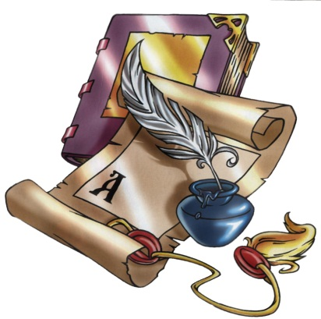
Литература
5
класс
Тема:
Тургунбай Гаипов
(1904-2006)
Очерк жизни и творчества.

Slide 2

ПЛАН УРОКА
1. Известный узбекский сказочник.
2. Любовь к книгам.
3. Влияние сказочников мира.
4. Литературное творчество.
5. «Айбек-два».
6. Сказки Т.Гаипова.
7. Смерть писателя.
8. Сказка «Кадыр-музыкант».
Notes:
Пытались взаимосвязьвеществ

Slide 3
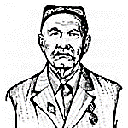
ИЗВЕСТНЫЙ УЗБЕКСКИЙ СКАЗОЧНИК
Известный узбекский сказочник Тургунбай Гаипов родился в Маргилане в 1904 году.
Notes:
Пытались взаимосвязьвеществ

Slide 4
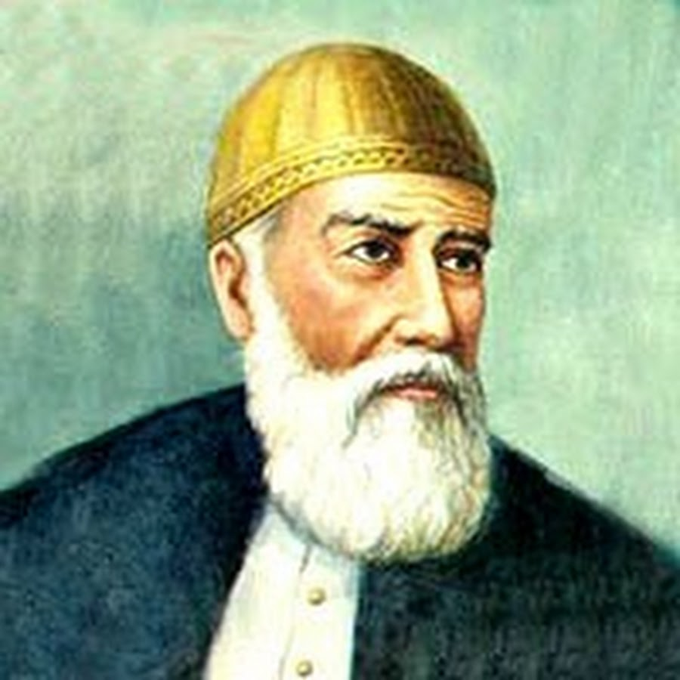
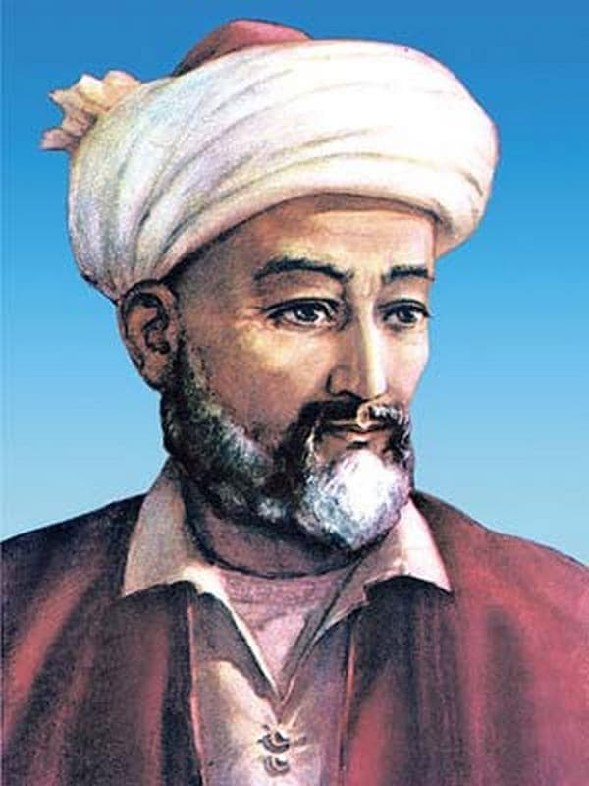
ЛЮБОВЬ К КНИГАМ
Любовь к книгам пришла к нему с детства. Родители и братья были грамотными людьми и не возвращались с базара без новой книги. Мальчика привлекали красочно оформленные произведения Навои, Физули и других мастеров пера. Появление в доме Гаиповых новой книги было особым событием.
Notes:
Пытались взаимосвязьвеществ

Slide 5
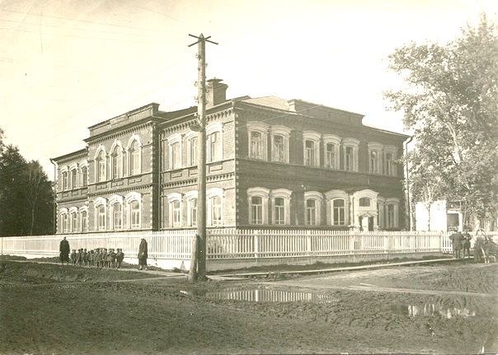
ОБРАЗОВАНИЕ
В 1931 году окончил педагогический техникум в Фергане, а в 1934 – литературный факультет Ферганского вечернего пединститута. Работал преподавателем в педучилище, школьным учителем.
Notes:
Пытались взаимосвязьвеществ

Slide 6

ОТЕЦ Т.ГАИПОВА – УДИВИТЕЛЬНЫЙ РАССКАЗЧИК СКАЗОК
Отец Тургунбая Каримджан-ака был удивительным рас­сказчиком сказок. Чтобы послушать его, в их доме соби­рались не только молодые, но и старые жители махалли, которых, казалось бы, трудно чем-либо удивить. Но, слу­шая сказки, они забывали обо всем на свете и вместе с героями сказок волновались, переживали, радовались и грустили.
Notes:
Пытались взаимосвязьвеществ

Slide 7
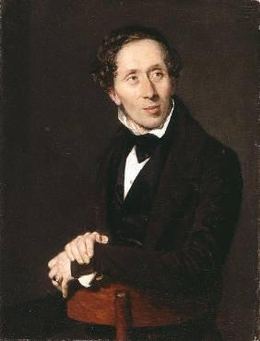
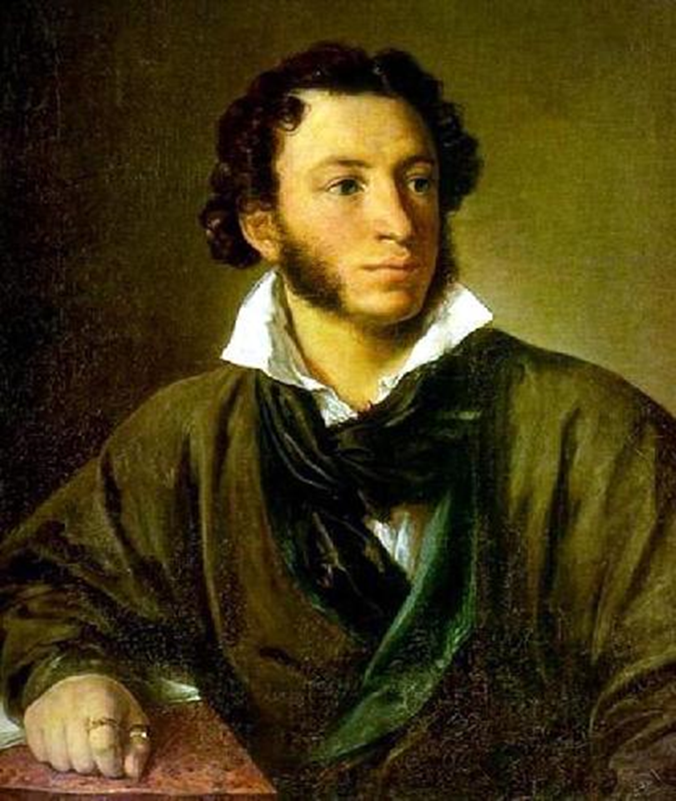
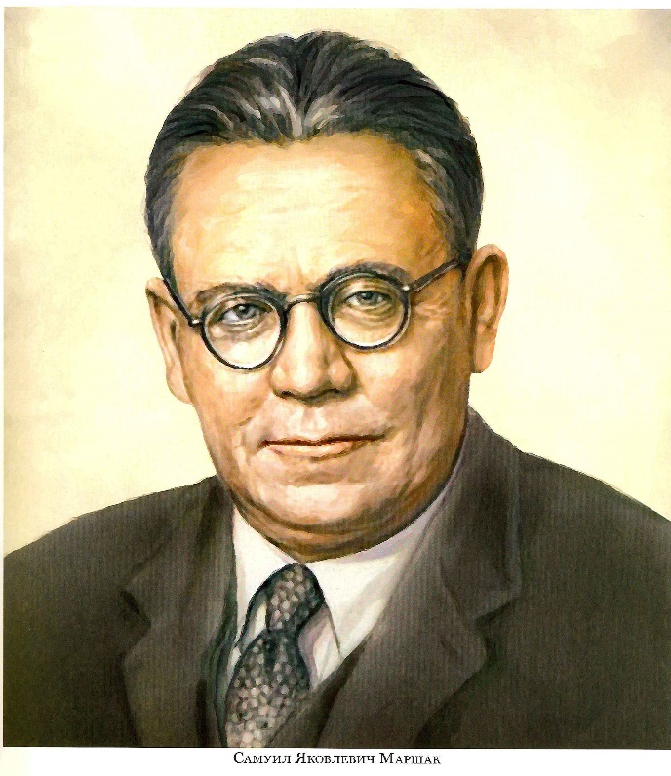
ВЛИЯНИЕ СКАЗОЧНИКОВ МИРА
Огромное влияние на творчество молодого сказочника ока­зал сборник восточных сказок "Тысяча и одна ночь", народ­ные сказки, произведения сказочников мира, таких как А.С.Пушкин, X.К.Андерсен, С.Я.Маршак.
Notes:
Пытались взаимосвязьвеществ

Slide 8

ЛИТЕРАТУРНОЕ ТВОРЧЕСТВО
Литературным творчеством стал заниматься с 1935 года. В этом году был опубликован его первый рассказ «На крыльях мечты» Тургунбай Гаипов выпустил около 20 книг для детей и юношества, наиболее известные из них – «Таинственное слово», «Повесть о Тулунбае», «Танбур», «Незнакомый мальчик», «Див и техника», «Таинственные ворота», «Безрукий художник», «Три волшебных слова», «Будет», «Новые пьесы», «В царстве русалок».
Книга «Современные сказки» переведена на русский, таджикский и казахский языки, издана в 1979 году в Москве.
Notes:
Пытались взаимосвязьвеществ

Slide 9
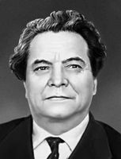
«АЙБЕК – ДВА»
В далеком детстве, когда еще Тургунбай жил в Ферга­не, одноклассники, узнавшие о его увлечении стихами Айбека и познакомившись с его первыми стихами, прозвали Гаипова "Айбек-два". Мальчик не обиделся, а наоборот гордился этим прозвищем, ведь его сравнивали с извест­ным поэтом.
Notes:
Пытались взаимосвязьвеществ

Slide 10
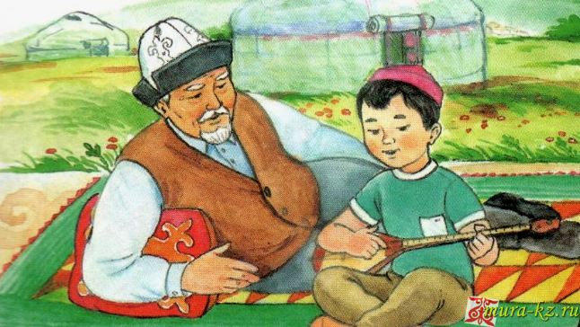
СКАЗКИ Т.ГАИПОВА
Он является автором более ста сказок, нескольких де­сятков сказок-пьес на самые животрепещущие темы на­шей жизни. "Незнакомый мальчик", "Современные сказки", "В царстве русалок«, пьесы "В мире сказок", "Смелый Вали".
Notes:
Пытались взаимосвязьвеществ

Slide 11
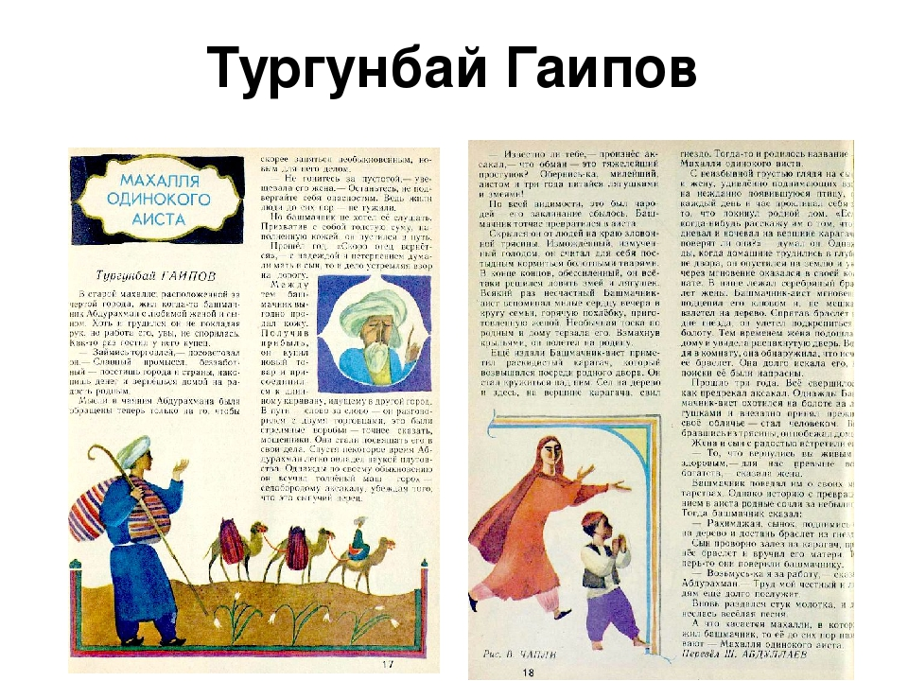

ПРОИЗВЕДЕНИЯ Т.ГАИПОВА
Произведения Т.Гаипова имеют воспитательное и нрав­ственное значение. В своих творениях он мастерски ис­пользует фольклорные образы и мотивы, особое место от­водит фантастике.
Notes:
Пытались взаимосвязьвеществ

Slide 12
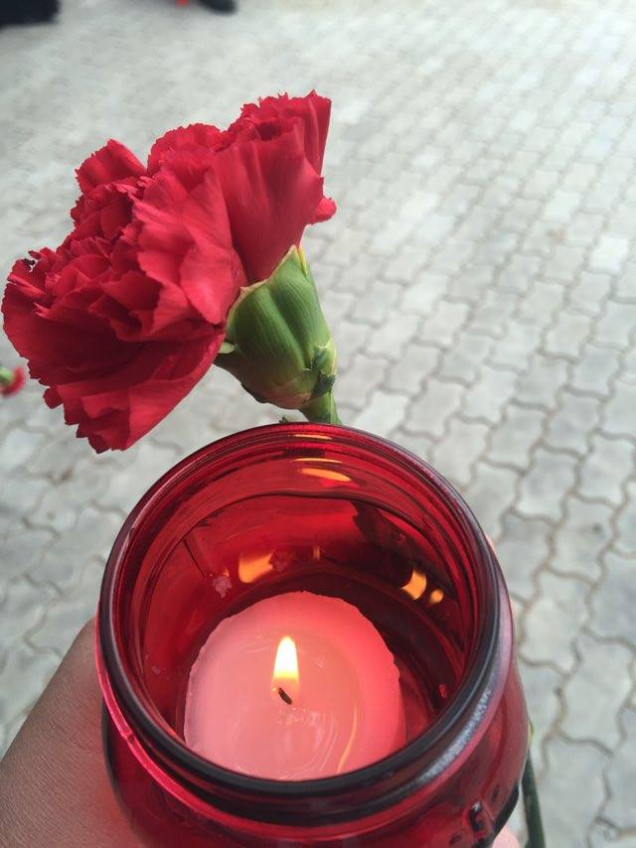
СМЕРТЬ ПИСАТЕЛЯ
Т.Гаипов скончался на 102 году жизни
31 марта 2006 года.
Notes:
Пытались взаимосвязьвеществ

Slide 13
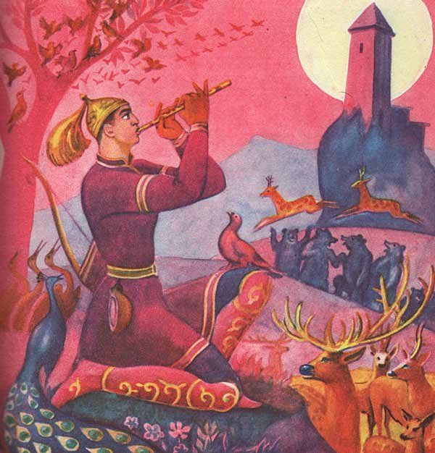
СКАЗКА «КАДЫР-МУЗЫКАНТ»
Героем этой сказки является мальчик Кадыр. В горах он пасет овец, но хочет стать великим музыкантом. Он отправляется в путешествие, чтобы найти Хафиза и обучатся у него ремеслу.
Хафиз говорит Кадыру, чтобы освоить мастерство и играть музыку, которую будет трогать души, Кадыру придется обучаться мастерству девять лет. Кадыр соглашается на такой срок. Он проходит это обучение, освоив все тонкости игры. Отправляется обратно в свое селение, не прекращая практиковаться.
Notes:
Пытались взаимосвязьвеществ

Slide 14
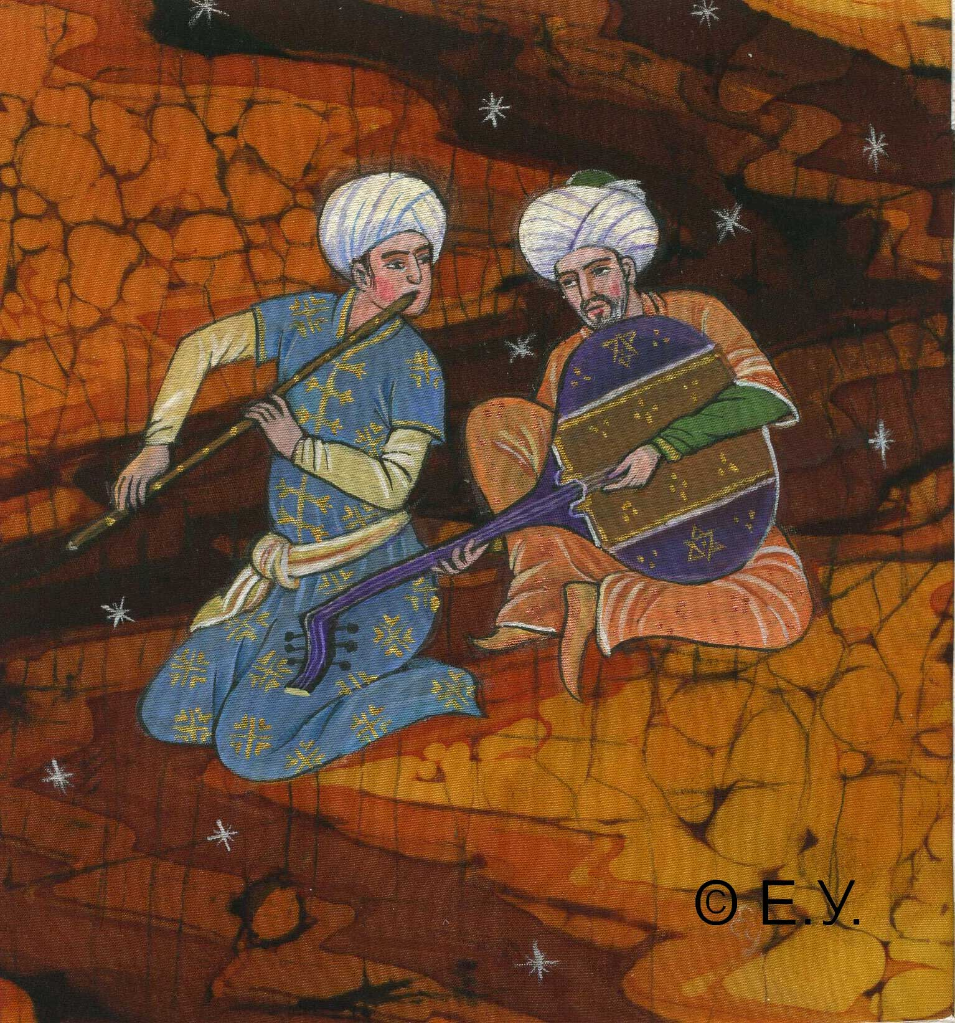
СКАЗКА «КАДЫР-МУЗЫКАНТ»
Кадыр попадает на площадь. Там он видит правителя, который дает указ казнить своего музыканта, за то, что тот, распевал свои песни. Кадыр останавливает правителя и начинает играть для него веселые мотивы. Правитель не может удержаться и бросается от веселья в пляс. Кадыр, благодаря своему музыкальному умению освобождает всех музыкантов из темницы и они вместе отправляются по всему белому свету, чтобы дарить радость людям с помощью музыки.
Notes:
Пытались взаимосвязьвеществ

Slide 15
БЕСЕДА ПО СКАЗКЕ
Чем занимался Кадыр? (пас овец)
О чем пел Кадыр? (о горькой участи своего народа)
О чем мечтал Кадыр? (стать настоящим музыкантом)
Что он предпринял ради осуществления своей мечты? (пошел к известному музыканту Хафизу).
Notes:
Пытались взаимосвязьвеществ

Slide 16

БЕСЕДА ПО СКАЗКЕ
Что он увидел в тех городах, в которых оказался по пути к Хафизу?
Сколько лет учился он у Хафиза?
Какие качества Кадыра при этом проявились?
Куда отправился Кадыр, став настоящим музыкантом?
За что наказал Кадыр правителя города?
Почему музыканты стали бродить по свету?
Notes:
Пытались взаимосвязьвеществ

Slide 17

ЧЕРТЫ ХАРАКТЕРА ГЛАВНОГО ГЕРОЯ
1. Целеустремлённость.
2. Терпимость.
3. Добродетельность.
Notes:
Пытались взаимосвязьвеществ

Slide 18
ЗАДАНИЕ ДЛЯ САМОСТОЯТЕЛЬНОЙ РАБОТЫ
1. Прочитать сказку «Обиженные двойки».
2. Ответить на вопросы 1, 2, 3 на стр. 117.
Notes:
Пытались взаимосвязьвеществ

